Slide 1
TO AIDS
Τάξη: Β2
Μάθημα: Βιολογία
Μαθητές: Μπαδήμα Νικολέτα
Μπιτζήλου Άννα
Σιάννη Ανδριάνα
Κώτση Μαρία

Slide 2
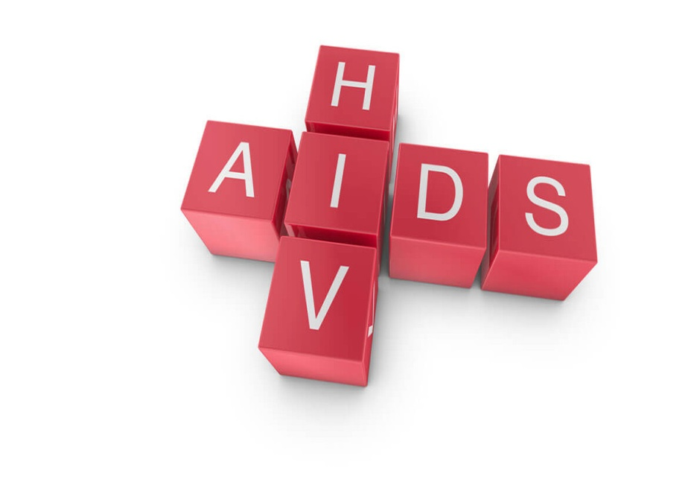
ΤΙ ΕΙΝΑΙ ΤΟ AIDS
Το σύνδρομο επίκτητης ανοσολογικής ανεπάρκειας η αλλιώς ΑIDS είναι το τελικό στάδιο της λοίμωξης του ανθρώπινου ανοσοποιητικού συστήματος που προκαλείται από τον ιό της ανθρώπινης ανοσοανεπάρκειας. Η νόσος παρεμβαίνει στο ανοσοποιητικό σύστημα και παρεμποδίζει τη λειτουργία του, κάνοντας τα άτομα με AIDS περισσότερο ευάλωτα σε λοιμώξεις, όπως ευκαιριακές λοιμώξεις και όγκους που συνήθως δεν προσβάλουν τα άτομα με λειτουργικά ανοσοποιητικά συστήματα. Αυτή η ευπάθεια επιδεινώνεται με την εξέλιξη της νόσου

Slide 3
ΣΥΜΠΤΩΜΑΤΑ
Από την στιγμή που ο ιός HIV εισβάλλει στον ανθρώπινο οργανισμό, χρειάζεται η παρέλευση μεγάλου χρονικού διαστήματος, μέχρι να αναπτυχθεί η ασθένεια του AIDS. Αυτό το χρονικό διάστημα , συνήθως είναι περίπου στα 10 χρόνια.
Ωστόσο, αξίζει στο σημείο να αναφερθούμε στα συμπτώματα της πρωτολοίμωξης, της λοίμωξης δηλαδή που εμφανίζεται όταν ο ιός εισέρχεται στο σώμα. Υπολογίζεται ότι το ποσοστό των ανθρώπων που εμφανίζουν συμπτώματα, φτάνει το 40 %. Τα συμπτώματα της λοίμωξης από τον ιό HIV, μπορεί να είναι επιθετικά και σε αυτά συγκαταλέγονται:
Πυρετός
Αδυναμία
Απώλεια Βάρους
Πρήξιμο στους λεμφαδένες
Ναυτία
Έμετοι
Εξανθήματα
Φαρυγγίτιδα
Δυσφορία

Slide 4
ΜΕΤΑΔΟΣΗ
Με τη σεξουαλική επαφή. Είναι εφικτό να κολλήσει κανείς με κολπική διείσδυση, όταν μολυσμένα βιολογικά υγρά, αίμα, σπέρμα ή κολπικά υγρά εισέλθουν στον οργανισμό, εφόσον υπάρχουν μικροτραυματισμοί στους βλεννογόνους όπως συμβαίνει κατά τη διάρκεια της σεξουαλικής επαφής.
Η χρήση κοινών βελόνων στους χρήστες ναρκωτικών αυξάνει πολύ τον κίνδυνο να κολλήσουν HΙV ή και ηπατίτιδα και άλλες νόσους.
Με τον θηλασμόι οροθετικές μητέρες μπορούν να μεταδώσουν τον ιό στο παιδί με το θηλασμό ή κατά την εγκυμοσύνη και τον τοκετό. Είναι σημαντικό να λαμβάνουν αντιρετροϊκή αγωγή κατά τη διάρκεια της εγκυμοσύνης, ώστε να εξαλειφθεί αυτός ο κίνδυνος.
Με τρύπημα (διαδερμικά)
Με χρησιμοποιημένη σύριγγα από οροθετικό ασθενή (επαγγελματική έκθεση).

Slide 5
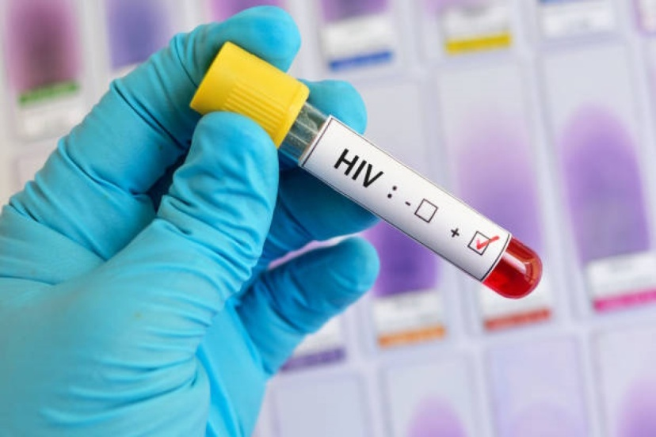
Η φαρμακευτικη αγωγη
Η συνηθέστερη αντιρετροϊκή αγωγή αποτελεί έναν συνδυασμό φαρμάκων και είναι γνωστή ως αγωγή με αντιρετροϊκά φάρμακα υψηλής δραστικότητας. Αν μια γυναίκα τη λάμβανε πριν μείνει έγκυος, πρέπει να τη συνεχίσει και στην εγκυμοσύνη, στη δε περίπτωση που δεν τη λάμβανε, πρέπει να την ξεκινήσει. Εκτός από τη HAART υπάρχει και η επιλογή της χορήγησης ενός μόνο αντιρετροϊκού φαρμάκου, μόνο όμως στην περίπτωση συγκεκριμένων συνθηκών, κύηση χαμηλού κινδύνου, και αφορά σε γυναίκες, οι οποίες έχουν λάβει αντιρετροική αγωγή καθ’όλη τη διάρκεια της εγκυμοσύνης και έχουν επιτύχει πλήρη ιϊκή καταστολή πριν από τον τοκετό.

Slide 6
Τοκετοσ και θυλασμοσ
Η καισαρική τομή είναι ο συνιστώμενος τρόπος τοκετού σε εγκύους φορείς. Όμως μια γυναίκα που φέρει τον HIV μπορεί να γεννήσει και φυσιολογικά.
Όταν το μωρό γεννηθεί, θα πρέπει να λάβει και αυτό αντιρετροϊκή αγωγή άμεσα, η οποία θα διαρκέσει έως 6 εβδομάδες. Η διενέργεια αιματολογικών ελέγχων ανά τακτά χρονικά διαστήματα, ένας μετά τον τοκετό, ένας με το εξιτήριο και οι υπόλοιποι στις έξι και στις 12 εβδομάδες, είναι επίσης επιτακτική.
Και βέβαια ο θηλασμός, αλλά και η χορήγηση μητρικού γάλακτος στο νεογνό με μπουκάλι είναι απαγορευμένες ενέργειες.
Με τον σωστό προγραμματισμό και την κατάλληλη ιατρική παρακολούθηση μια γυναίκα φορέας του ιού HIV μπορεί να φέρει στον κόσμο ένα υγιές μωρό.

Slide 7
ΠΗΓΕΣ
https://el.wikipedia.org
https://eody.gov.gr/disease/aids/
https://eody.gov.gr/disease/aids/
https://genikikliniki.gr/hiv
https://lekas-urology.com/aids/

Slide 8
ΕΥΧΑΡΙΣΤΟΥΜΕ ΓΙΑ ΤΗΝ
ΠΡΟΣΟΧΗ ΣΑΣ!!
☺

